Slide 1
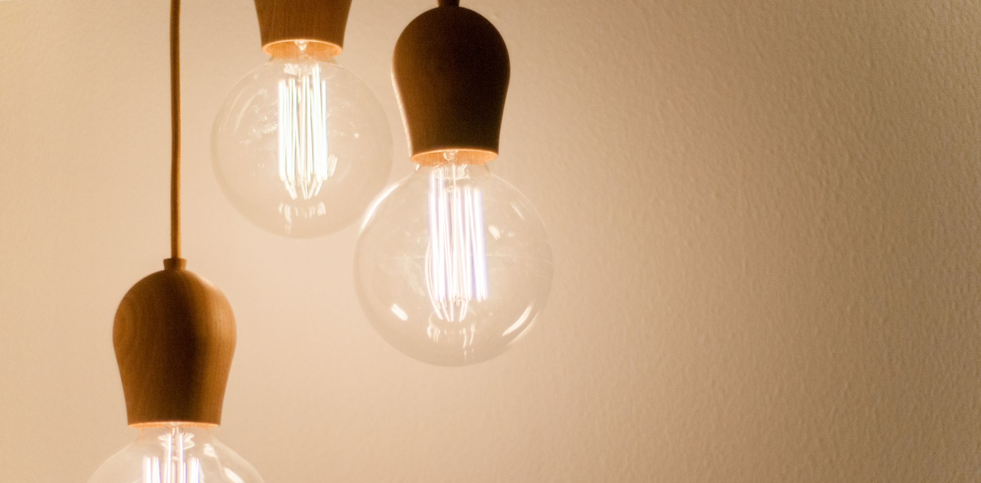


Functionele aanbesteding armaturen
Methoden en praktijkvoorbeelden
Kars van Oorschot, MSc
Adviseur contracten, aanbesteden & planvorming
Voorzitter PMC Contracten
en Aanbesteden
Notes:
Ervaring met functioneel aanbesteden

Slide 2

Welke eisen stel ik aan
een verlichtingsarmatuur?
Functionele aanbesteding armaturen

Slide 3
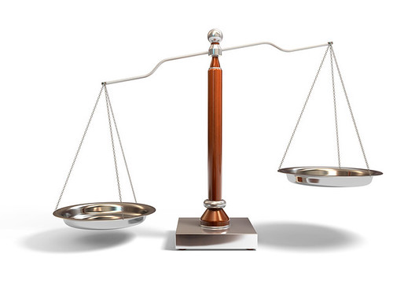
Wat verwacht ik van een verlichtingsarmatuur?
Balans tussen de eisen/wensen en niet onnodig uitsluiten van marktpartijen.
Bij het opstellen nagaan:
Wat zijn de minimale eisen die ik wil stellen aan mijn armaturen?
Wat zijn eisen en wat zijn wensen?
Kan ik mijn keuzes motiveren?
Wat vindt de gemeente belangrijk en waar liggen haar ambities? Denk aan inkoop, beheer, innovatie en duurzaamheid.

Slide 4
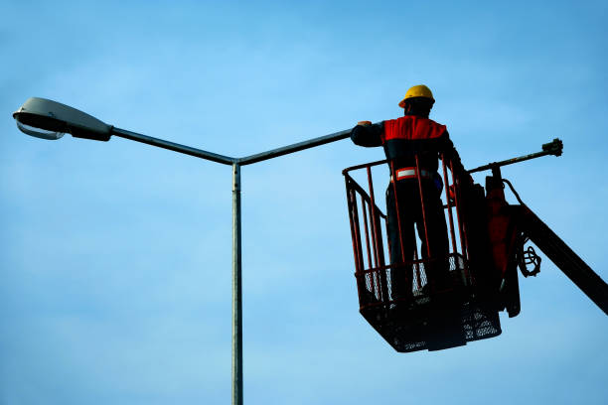
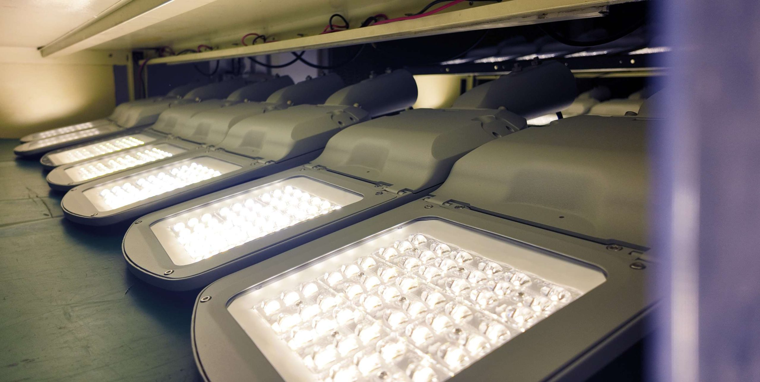
Wat zijn de mogelijkheden?
Aanbesteden aannemer met armatuur
Aanbesteden levering armaturen

Slide 5
Aannemer schrijft in met armatuur
Voordelen:
Eén aanbesteding en één contractpartner
Aannemer zoekt meest voordelige oplossing
Veelal zeer voordelige aanbiedingen
Nadelen:
Lastig om kwalitatieve eisen te stellen aan de armaturen zoals: MKI, innovatieve oplossingen
Eisen moeten zeer scherp gesteld worden omdat de aannemer de goedkoopste oplossing binnen de gestelde eisen gaat aanbieden

Slide 6
Los aanbesteden van leverantie armaturen
Voordelen:
Eenduidig uitvragen van kwaliteit bij de partij verantwoordelijk hiervoor
Mogelijkheid tot opnemen milieuaspecten (LCA, MKI)
Mogelijkheid tot opnemen innovatie-aspecten
Nadelen:
Twee aanbestedingen
Goede oplossing vinden voor de aannemer
Tijdsintensief aanbestedingstraject

Slide 7
Welke methode en wanneer?
Eerder:
Wat zijn de minimale eisen die ik wil stellen aan mijn armaturen?
Wat zijn eisen en wat zijn wensen?
Kan ik mijn keuzes motiveren?
Wat vind de gemeente belangrijk en waar liggen haar ambities?
Dus ook:
- Welke manier van aanbesteden past hier het beste bij?

Slide 8
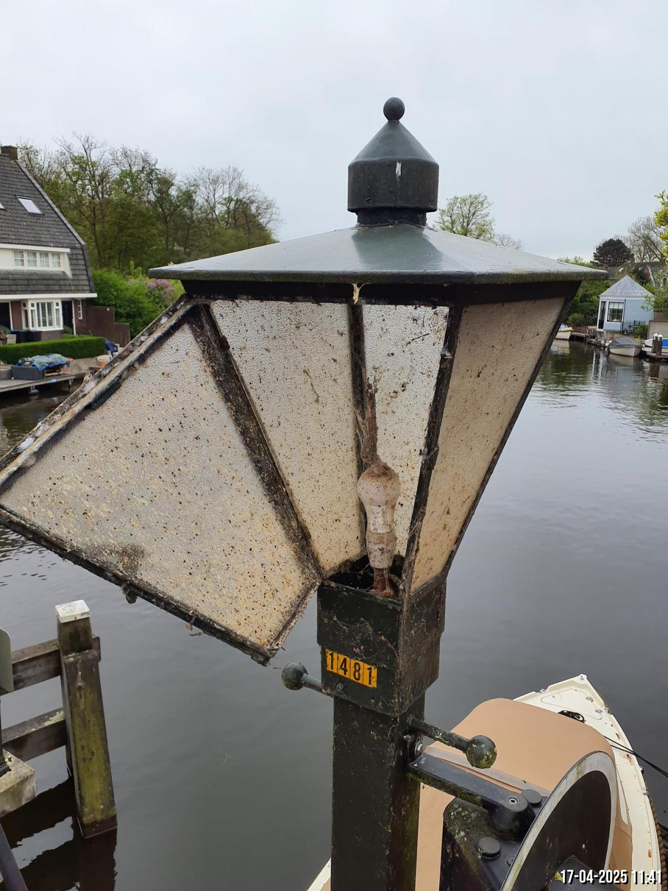
Ombouw en renovatie klassieke verlichting
Praktijkvoorbeeld
Situatie:
Europese aanbesteding voor het ombouwen en renoveren van de klassieke verlichtingsarmaturen.
Kanttekeningen:
Diverse soorten klassieke armaturen
Verschillende onbekende armaturen,
Onbekende lichtkwaliteit – Verwijzen naar NPR geen optie

Slide 9
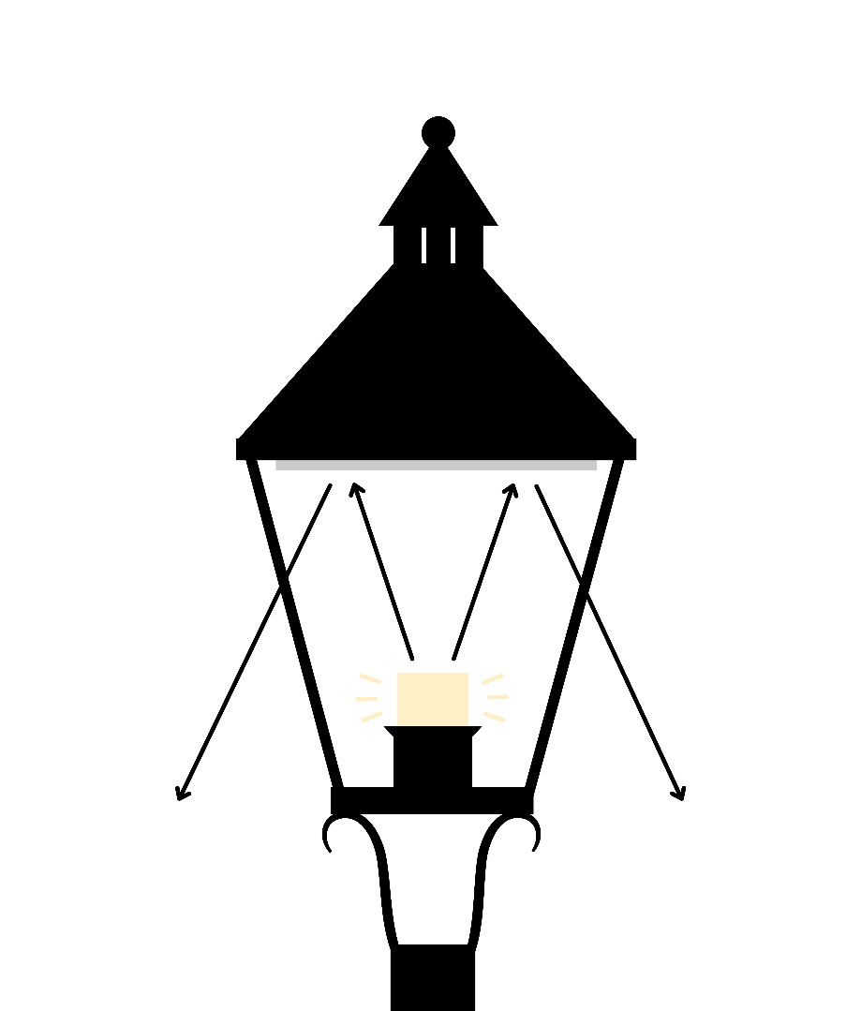
Ombouw en renovatie klassieke verlichting
Gestelde eisen
LED-lichtbron met indirecte verlichting
LED-tube geplaatst aan onderzijde van armatuur. Deze dient beperkt lichtdoorlatend te zijn. Dit wil zeggen niet geheel transparant en niet geheel ondoorschijnend. Het licht dient voor het grootste deel uit de bovenzijde van de LED-tube naar boven te schijnen
Reflecterend oppervlak aan bovenzijde van armatuur. Deze dient het licht te reflecteren naar het maaiveld/wegdek
Onderdelen zoals de driver, bedrading, aansluitsnoer e.d. dienen niet zichtbaar te zijn wanneer de LED-unit in het armatuur is gemonteerd en bevestigd is op de lichtmast. De afwerking van de bedrading dient zich niet voor het glas te bevinden en netjes weggewerkt te worden aan de zijkant of in de hoek van het armatuur.

Slide 10

Ombouw en renovatie klassieke verlichting
Plan van aanpak
In kaart brengen van de huidige situatie
Hoe geborgd wordt dat de lichtkwaliteit na renovatie minimaal gelijk blijft of wordt verbeterd
Uiteenzetting toegepaste LED-techniek inclusief onderbouwing waarom de inschrijver van mening is dat deze geschikt is voor de beoogde langdurige instandhouding

Slide 11

Ombouw en renovatie klassieke verlichting
Wat heeft dit opgeleverd?
Vijf inschrijvingen met allemaal een eigen oplossing voor het inzichtelijk maken van de bestaande situatie, verlichtingsoplossingen en inzicht in de nieuwe situatie
- Lichtmetingen met drones
In plaats van in de werkplaats wordt ombouw naar LED op locatie uitgevoerd, CO2 reductie en beperkt overlast
Uniforme oplossing voor de diverse armaturen met hierin de mogelijkheid voor slimme toepassingen

Slide 12
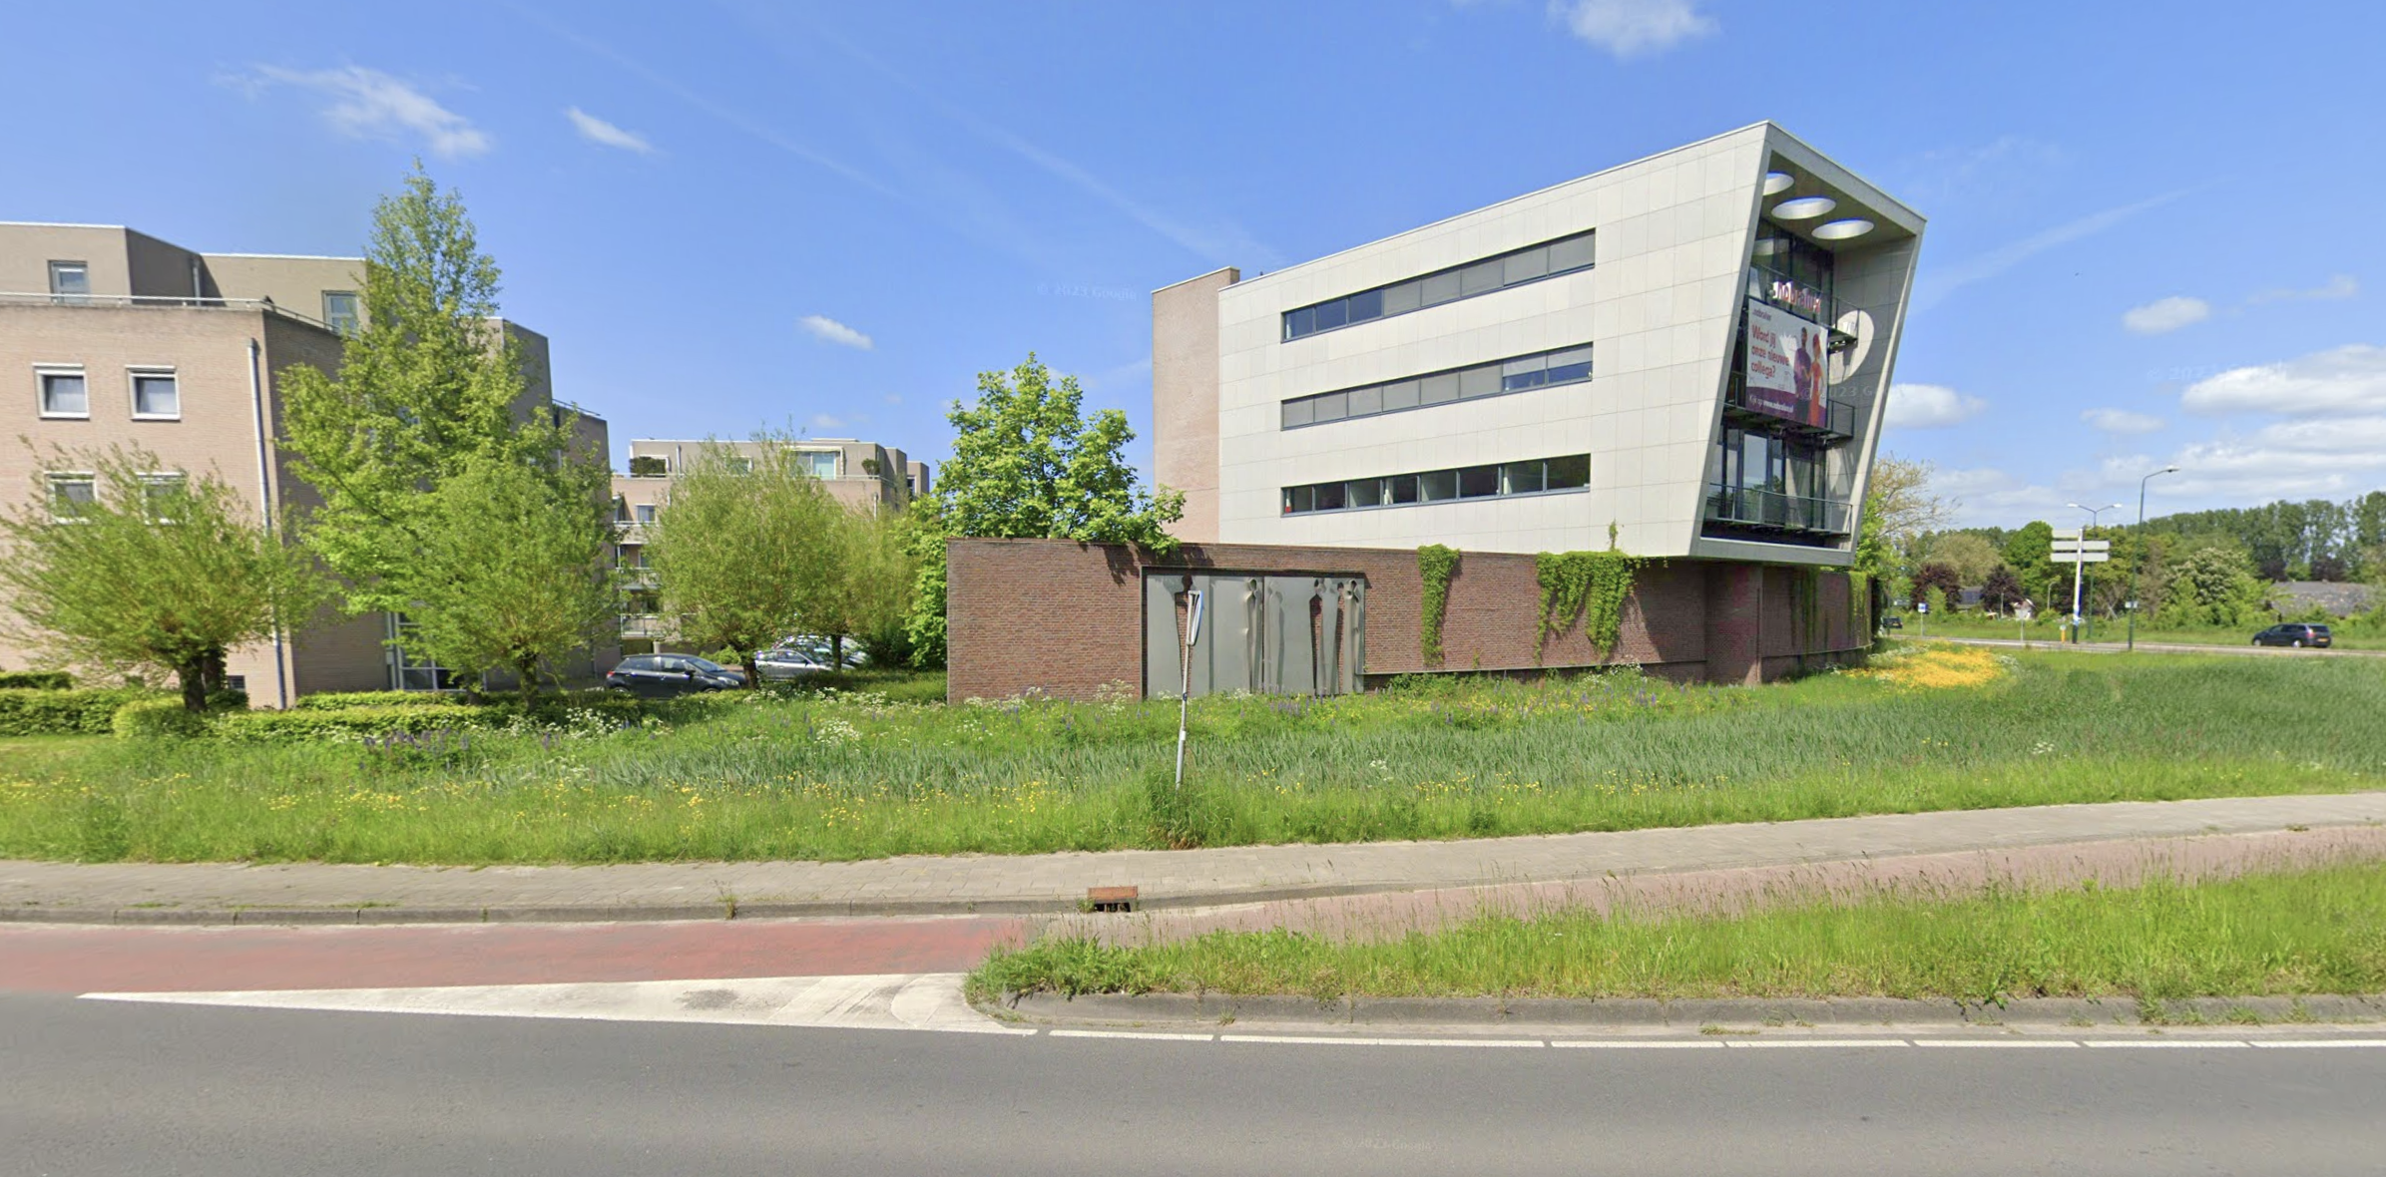
Specialist in beheer en advies
Openbare verlichting en e-objecten
Kars van Oorschot, MSc
Meer weten?
Kars.vanoorschot@nobralux.nl
06 29 32 20 02
Nobralux BV Eekelhof 58 | 5482 WH Schijndel | 0411 440 400 | info@nobralux.nl | www.nobralux.nl

